Slide 1




NHIỆT LIỆT CHÀO MỪNG QUÝ THẦY CÔ GIÁO
Notes:
Hương Thảo: tranthao121004@gmail.com

Slide 2



Thứ … ngày … tháng … năm …

Slide 3
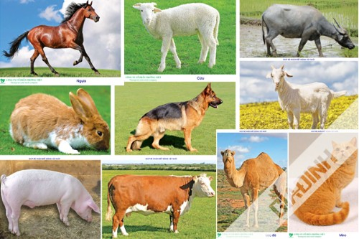

Slide 4
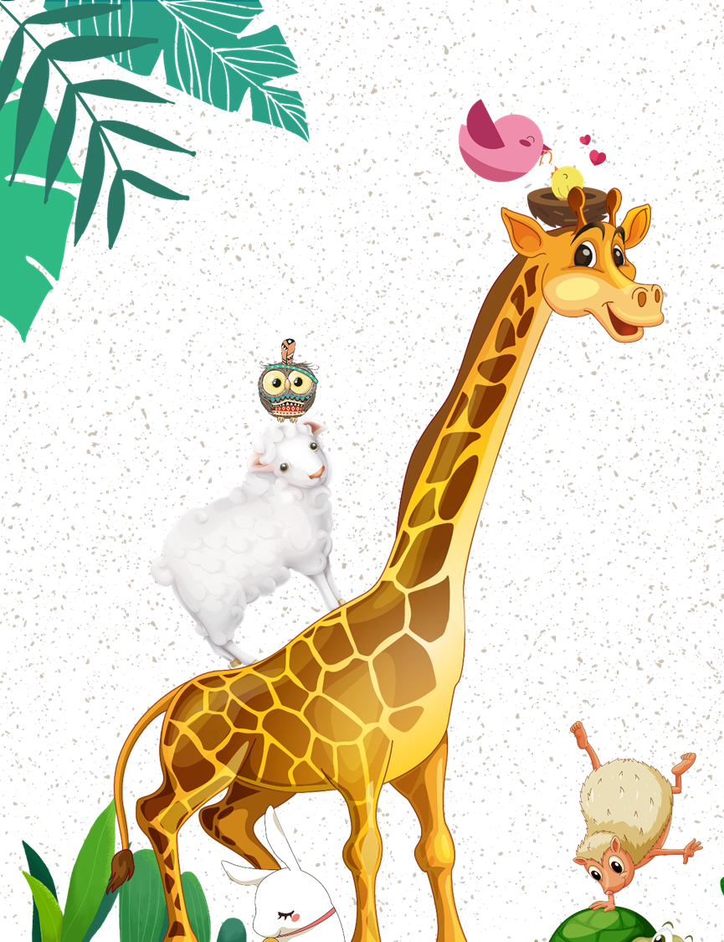



Biết lập dàn ý cho bài văn miêu tả con vật
Biết chỉnh sửa đoạn văn cho hay hơn.

Slide 5



Slide 6

Bài văn miêu tả con vật thường gồm mấy phần? Đó là những phần nào?
Gồm 3 phần: Mở bài, thân bài, kết bài

Slide 7
Điểm cần lưu ý khi viết bài văn miêu tả con vật là gì?
Bố cục bài viết: 3 phần: mở bài, thân bài, kết bài.
Lựa chọn những đặc điểm nổi bật của con vật như thân, mắt, mũi, bộ lông, chân….
Khi miêu tả con vật thì sử dụng từ ngữ trong sáng, rõ ràng, mạch lạc, sử dụng các biện pháp so sánh, nhân hóa cho bài văn thêm sinh động…
Trình bày bài viết đủ 3 phần, rõ sàng, sạch đẹp.

Slide 8
LUYỆN TẬP

Slide 9




Chọn 1 trong 2 đề dưới đây:
Đề 1: Miêu tả một con vật mà em đã chăm sóc và gắn bó.
Đề 2: Miêu tả một con vật mà em được quan sát trên ti vi hoặc phim ảnh mà em yêu thích.

Slide 10





1. Chuẩn bị

Slide 11

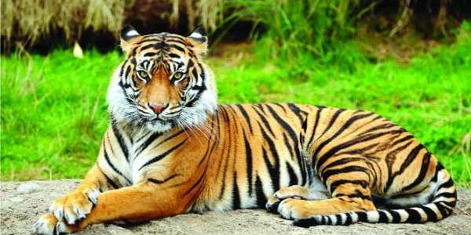
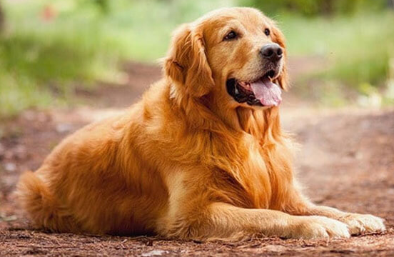
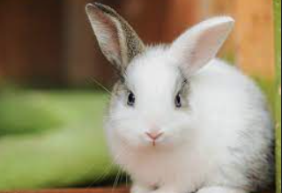
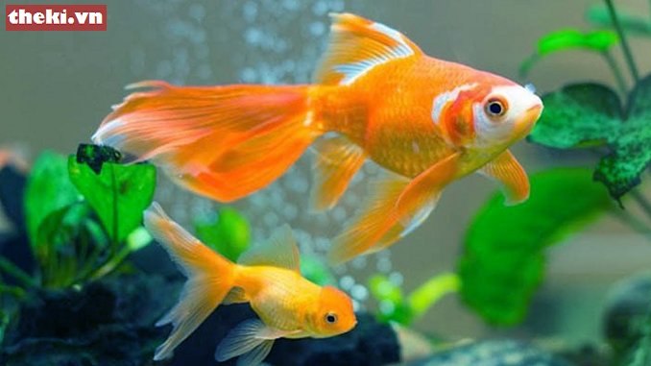
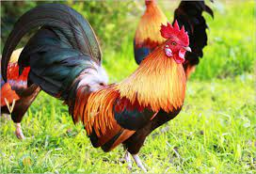
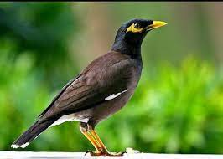
Bước 1: Suy nghĩ, lựa chọn 1 con vật để miêu tả cho đề bài mà mình lựa chọn
Hổ
Chó
Thỏ
Cá chép vàng
Gà
Chim sáo

Slide 12
Bước 2: Quan sát hoặc nhớ lại kết quả mà mình đã quan sát và ghi chép đặc điểm của con vật đặc điểm ngoại hình và hoạt động, thói quen của con vật ).
Đặc điểm bao quát
Hình dáng, kích thước | Màu sắc | Bộ lông (da)
Bé nhỏ,... | Trắng muốt,... | Mềm mại,...
Đặc điểm của từng bộ phận
Mắt | Mũi | Miệng | Đặc điểm khác
tròn xoe,.. | nhỏ xíu,… | cong cong,… | ?

Slide 13
Bước 3: Lựa chọn trình tự miêu tả.
Cách 1: Miêu tả lần lượt từ đặc điểm bên ngoài đến hoạt động của con vật
Cách 2: Miêu tả đặc điểm ngoại hình kết hợp miêu tả hoạt động của con vật

Slide 14
2. Lập dàn ý

Slide 15

1. Mở bài
Giới thiệu về con vật
Dàn ý bài văn miêu tả con vật
Tả bao quát
Đặc điểm ngoại hình
v
Tả chi tiết
2. Thân bài
Hoạt động và thói quen
v
Nêu tình cảm của em với con vật (hoặc cảm xúc, suy nghĩ, điều mong muốn,…) đối với con vật
3. Kết bài

Slide 16




Con vật định tả là con gì?
Tên nó là gì?
Trực tiếp
Do ai nuôi?
Em có thích nó không?
1. Mở bài
Bài hát
Câu thơ
Gián tiếp
Con vật
định tả
Kỷ niệm
Câu chuyện

Slide 17

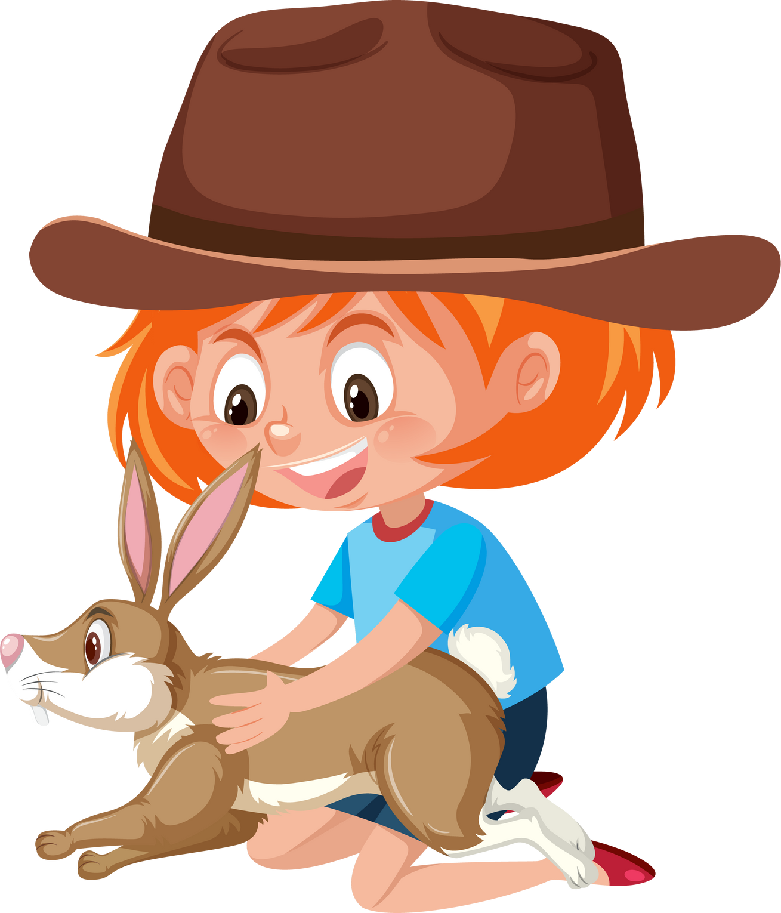
Giống loài
Màu sắc
Tả bao quát
Thời gian nuôi
Thân hình
Đầu: tai, miệng, mắt, mũi
2. Thân bài
Tiếng kêu
Tả chi tiết
Bộ lông
Chân, đuôi
Ăn, ngủ
Điệu bộ, đi, đứng
Tả hoạt động
Thói quen
Bắt mồi

Slide 18


Tình cảm của em
Không mở rộng
Mong muốn của em
3. Kết bài
Vị trí của con vật đối với em
Mở rộng
Biệt hiệu, biệt danh
Kỷ niệm

Slide 19
Ví dụ
1. Mở bài
Mẹ em có nuôi một chú gà trống được khá lâu rồi.
2. Thân bài
- Tả bao quát hình dáng chú gà trống:
+ Màu sắc: lông màu đen pha chút màu trắng, xanh và màu đỏ tía.
+ Hình dáng: to.
- Tả chi tiết:
+ Bộ lông: màu đen xanh, hai cánh to, úp sát vào thân hình. Lông ở cánh óng mượt, óng ánh sắc vàng đỏ.
+ Đầu to, oai vệ. Mắt tròn, đen. Mỏ gà màu vàng sậm, cứng, mổ thóc nhanh nhẹn. Mào gà đỏ chót, xoăn như đóa hoa đỏ.
+ Đùi gà to, mập mạp, chắc nịch.
+ Chân có cựa sắc, vảy sừng màu vàng cứng.
+ Đuôi cong vồng, lông óng mượt, pha lẫn nhiều màu sắc rất đẹp.
- Hoạt động và thói quen:
+ Mỗi buổi sáng, chú đều gáy to gọi cả nhà dậy.
+ Chú đi loanh quanh trong vườn mổ thóc, bới giun.
3. Kết bài
Em rất yêu chú gà. Em coi chú gà như một người bạn của em

Slide 20

“Meo! Meo! Meo!”. Vừa về tới nhà, chú Bông Bông đã quấn lấy chân em mừng rỡ ra mặt. Đó là chú mèo ba xin được ở trong nhà một người bạn thân năm em tròn tám tuổi.
Chú mèo có bộ lông trắng muốt nên em đặt tên cho nó là Bông Bông. Khi mới đưa về chú chỉ to bằng chai nước suối Lavie loại nhỏ. Một năm sau chú đã to bằng chiếc bình thủy Rạng Đông. Bông Bông có cái đầu tròn xoe ngộ nghĩnh to bằng quả bóng nhựa của em. Đôi tai rất thính. Chỉ một tiếng động nhỏ chú cũng phát hiện được nó phát ra từ hướng nào. Đôi mắt của chú tròn vành vạnh và trong xanh như màu nước biển. Cái mũi thì nhỏ xíu phơn phớt màu hồng lúc nào cũng ươn ướt như người bị sổ mũi. Hai bên mép là bộ ria trắng như cước vểnh lên mỗi khi đánh hơi thấy con mồi. Thân hình chú dài, thon thả và mềm mại như các diễn viên xiếc. Mỗi khi chú vươn vai, cái đuôi cong lên như hình một dấu ngã. Bộ lông thì dày, mịn, nhuyễn như nhung. Bàn chân phía dưới có nệm thịt dày màu hồng nhạt, giúp chú di chuyển nhẹ nhàng không gây ra tiếng động. Ngón chân có móng dài sắc ngọt. Những lúc vui chú cào cào vào người, em cảm giác nhồn nhột.
Ban ngày, chú như một cậu ấm hiền lành và thích nhõng nhẽo. Nhưng khi đêm xuống, chú như một trinh sát lành nghề nhanh nhẹn và hoạt bát vô cùng. Chú thường đi vòng trong nhà rồi dừng lại ở những chỗ mà chú nghi là lũ chuột thường hay thăm viếng.
Buổi sáng, khi nắng vàng phủ khắp sân, mèo nằm cạnh gốc cau, phưỡn cái bụng trắng hồng, mắt lim dim nhìn những áng mây trắng như bông lững lờ trôi trên nền trời xanh cao vời vợi, thật đáng yêu. Có lúc chú giơ chân lên miệng liếm liếm rồi ngồi xổm dậy, quẹt quẹt cái mặt như người gãi ngứa.
Em rất quý Mèo Bông Bông vì từ khi có chú, em như có thêm một người bạn luôn ở cạnh. Điều đáng mừng hơn cả là lũ chuột tự nhiên biến đi đâu mất. Nó đúng là một con vật hữu ích, đáng yêu, đáng quý.

Slide 21


Chỉnh sửa dàn ý

Slide 22
Gợi ý chỉnh sửa dàn ý
Lựa chọn được các đặc điểm nổi bật của con vật.
Các ý trong phần thân bài được sắp xếp hợp lí.

Slide 23

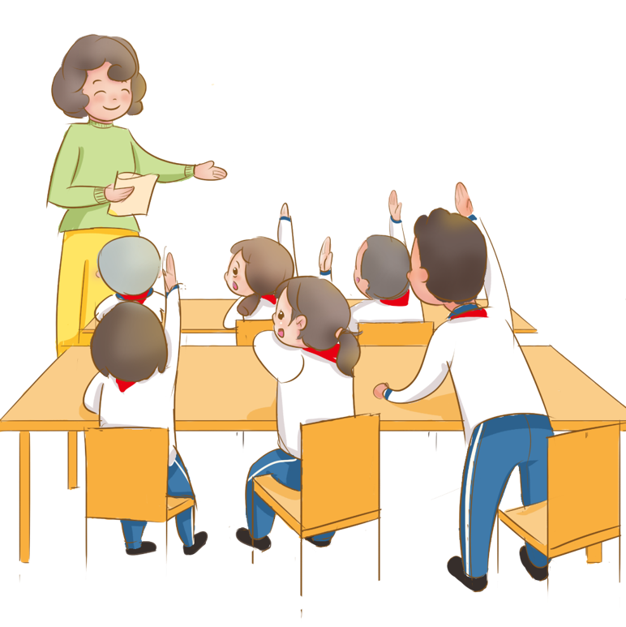
Nghe thầy cô nhận xét bài làm và chỉnh sửa bài

Slide 24
Vận dụng

Slide 25

Bắt chước hành động con vật mà em thích (bắt chước tiếng gáy của gà, hành động bới thóc, bắt chước tiếng sủa của chó, của mèo hoặc hành động rình bắt chuột của mèo)

Slide 26



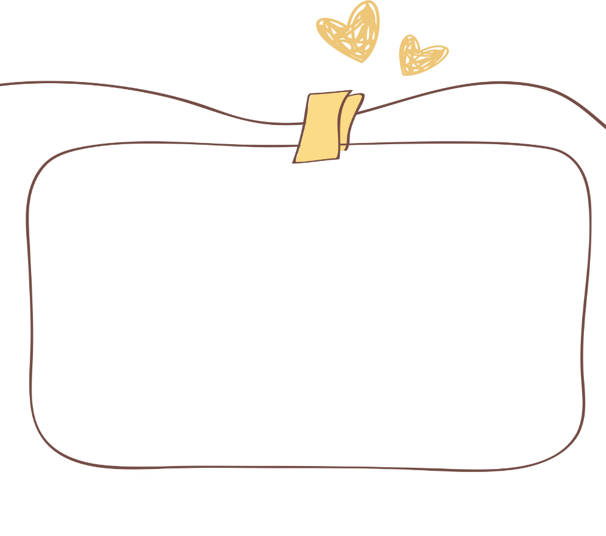

Các em tiếp tục
hoàn thành bài.
Chuẩn bị bài sau nhé!

